Slide 1
Oplæg fra UU-vejleder
Forældremøde i 8. klasse

Slide 2
HF IB
EUX EUD
BROBYGNING
FAGRETNING
HOVEDFORLØB
SPS
GRUNDFORLØB
EN NY VERDEN, ET NYT SPROG…
STX HHX HTX
SKOLEOPLÆRING
STUDIERETNING
INTROKURSUS
FGU

Slide 3
Forberede til valg af ungdomsuddannelse
Udfordre eleverne i deres forestillinger om uddannelse og job
Vække nysgerrighed og refleksion for at skabe afsæt for læring
KOLLEKTIV VEJLEDNING I UDSKOLINGEN

Slide 4
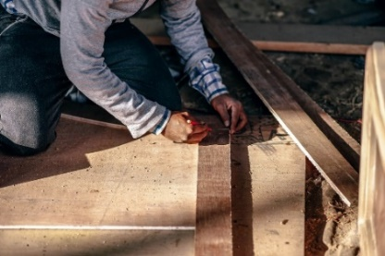
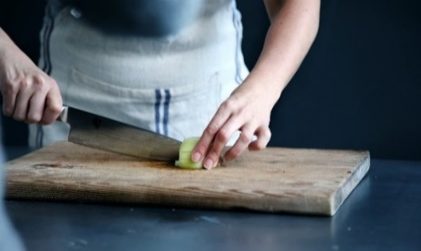
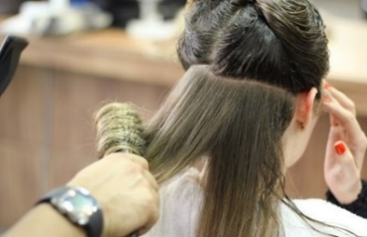
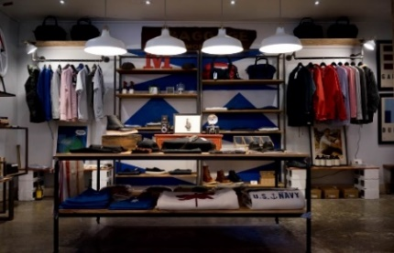
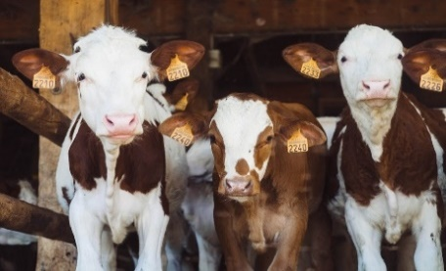
1. introdag
Én dag i september
Hele klassen besøger en erhvervsskole

Slide 5
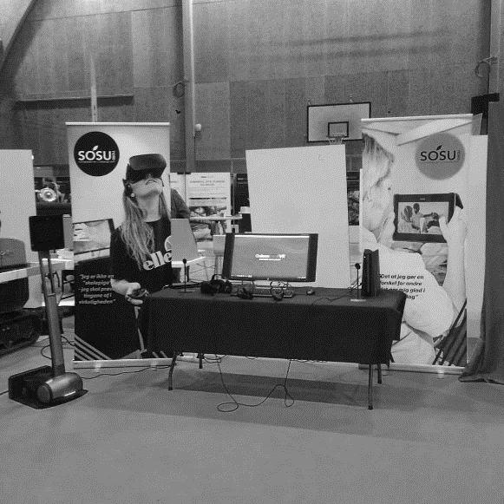
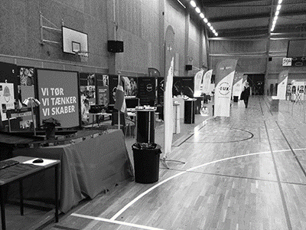
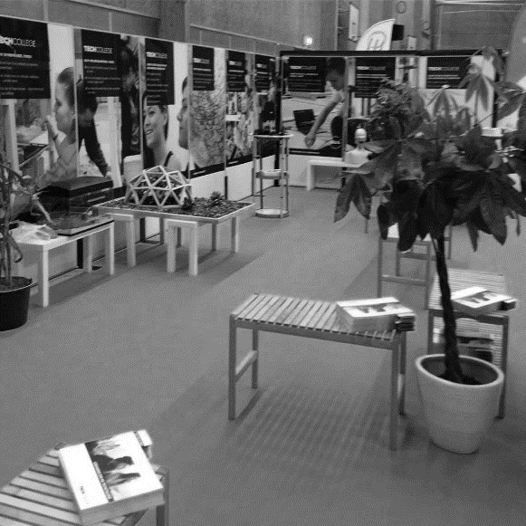
FOR ELEVER & FORÆLDRE
UDDANNELSESMESSE I NOVEMBER
Inspiration til valg af intro-kurser i foråret
STUDY AALBORG

Slide 6
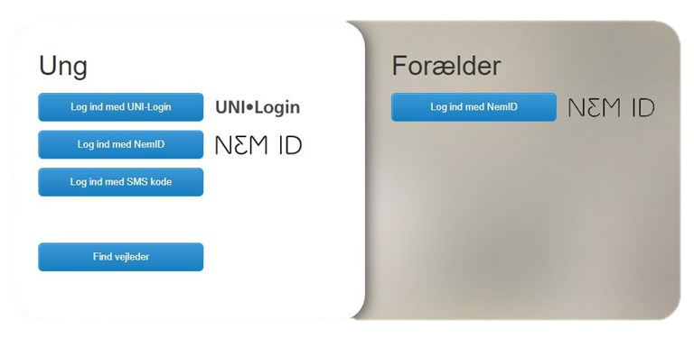
Vejledning i klassen
Intro-kurser
Tilmelding til Intro-kurser
GYM
EUD/EUX
TILMELDING ER BINDENDE!
Efterbehandling af Intro-kurser
2 + 2 dage - foråret
Hver enkelt elev besøger to ungdomsuddannelser
Notes:
De sidste fire introdage ligger i løbet af foråret, og vejleder besøger klassen både før og efter.
Eleverne får mulighed for selv at vælge, hvilke to uddannelser de ønsker at besøge.
Eleverne afprøver 2 forskellige uddannelser. Jo større diversitet i elevernes ønsker, jo større kollektiv viden vil der være i klassen.
Forældre og elev skal være opmærksomme på, at tilmelding foregår elektronisk - der skal afgives 3 ønsker, og elevens tilmelding til de 3 ønsker er bindende.
Vær opmærksom på deadline. Meget vigtigt, at tilmelding klares til tiden!
Der kommer mere info på AULA.

Slide 7
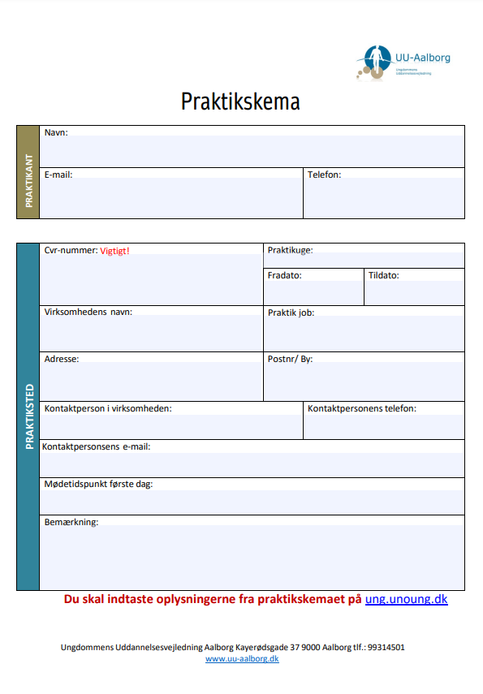
Valgfri praktikuge XX
VÆR OPMÆRKSOM PÅ DEADLINE D. XXX
Få kendskab til arbejdsmarkedet
Oplev dagligdagen på en arbejdsplads
Prøv forskellige jobfunktioner
www.ung.unoung.dk

Slide 8
Vurdering i 8. klasse
januar & juni
Eleverne vurderes i forhold til: GYM, HF, EUD og andre aktiviteter.
Processen påbegyndes, når eleverne starter i 8. klasse.
Vurderingen foretages i et samarbejde mellem skole og UU-vejleder.
Vurdering i 9. klasse
afventer….
VURDERING AF UDDANNELSESPARATHED

Slide 9
FAGLIGE FORUDSÆTNINGER
PERSONLIGE FORUDSÆTNINGER
SOCIALE FORUDSÆTNINGER
Erhvervsuddannelse
EUD - EUX
8. klasse: 4
Motivation
Respekt
Selvstændighed
2-årig gymnasial uddannelse
HF
8. klasse: 4
Tolerance
Ansvarlighed
PRAKSISFAGLIGE FORUDSÆTNINGER
Arbejdskendskab,
arbejdspladsfærdigheder
og virketrang
Mødestabilitet
Værkstedsfærdigheder
3-årig gymnasial uddannelse
HHX - HTX - STX - IB
8. klasse: 5
Samarbejdsevne
Færdigheder
i at kunne skifte perspektiv
mellem del og helhed
Valgparathed
Praktiske færdigheder
og kreativitet
Færdigheder
i at kunne anvende teorier i praksis
UDDANNELSESPARATHEDSVURDERING – Foreløbig i januar & i juni

Slide 10
Målrettet indsats
Der iværksættes en målrettet indsats i et samarbejde mellem elev, forældre, skole og UU-vejleder for at støtte eleven hen mod at blive parat til at starte på en ungdomsuddannelse efter 9. eller 10. klasse.

Slide 11
Indsigt i muligheder
Indsigt i egne interesser
Indsigt i egne forudsætninger
VALGKOMPETENCE
Notes:
(Vejleder: Dette slide markerer overgangen til sidste punkt i oplægget!)
Afslutningsvis rettes fokus mod vejledningens formål, som er at udvikle elevernes vagkompetence.
Forudsætningen for at kunne træffe et valg bygger på følgende: indsigt i muligheder, indsigt i egne interesser, indsigt i egne forudsætninger.
Muligheder – man kan kun vælge det, man kender til!
Interesser – handler meget om at lære sig selv at kende
Egne forudsætninger – kendskab til egne styrker og svagheder
Både den kollektive vejledning og vejledningsaktiviteter skal bidrage til, at eleverne gradvist får denne indsigt – det er en proces over tid…

Slide 12
”Mine forældre støtter mig uanset, hvad
jeg vælger. De siger, det er mit valg!”

Slide 13
www.ug.dk

Slide 14
Vi ses igen til forældremøde i 9. klasse
Spørgsmål…
Tak for i aften
www.uu-aalborg.dk

